Slide 1
ESTUDO METÓDICO
O EVANGELHO SEGUNDO O ESPIRITISMO
CAPÍTULO 21
2 – OS FALSOS PROFETAS
HAVERÁ FALSOS CRISTOS E
FALSOS PROFETAS

Slide 2
FALSOS PROFETAS
JÁ NAQUELA ÉPOCA OS CHARLATÃES E
OS EXALTADOS ABUSAVAM DO DOM DA
PROFECIA E O EXPLORAVAM.
ABUSAVAM DA FÉ SIMPLES E QUASE CEGA
DO POVO, PREDIZENDO, POR DINHEIRO,
COISAS BOAS E AGRADÁVEIS.
COMENTÁRIO DE LUIZ ESPÍRITO PROTETOR

Slide 3
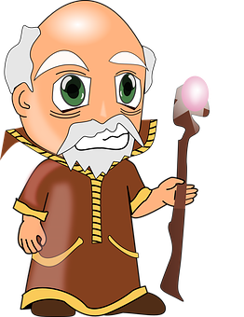
PRODÍGIOS DOS FALSOS PROFETAS
MATEUS, 24:4-5; MARCOS, 13:5-6
“LEVANTAR-SE-ÃO FALSOS CRISTOS E FALSOS
PROFETAS, QUE FARÃO GRANDES PRODÍGIOS
E COISAS DE ESPANTAR, A PONTO DE
SEDUZIREM OS PRÓPRIOS ESCOLHIDOS.”

Slide 4
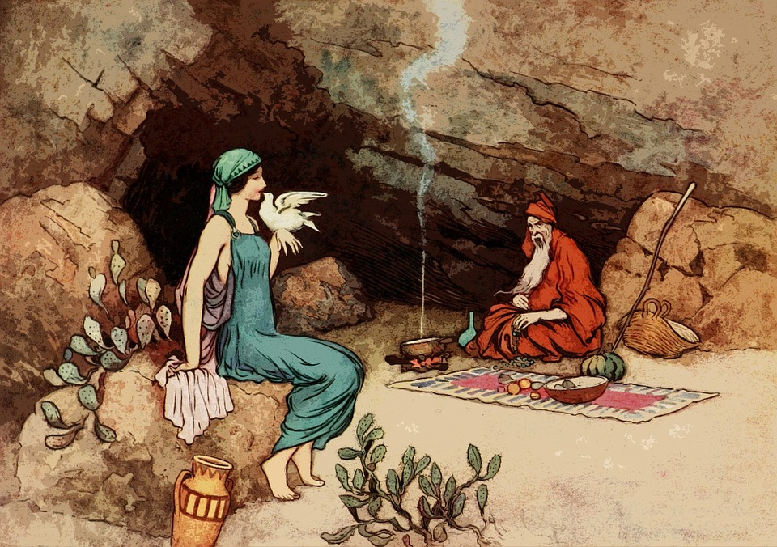
QUEM SÃO OS FALSOS PROFETAS ?
SÃO AQUELES QUE EXPLORAM O CONHECIMENTO
E AS FACULDADES ORGÂNICAS ESPECIAIS QUE
POSSUEM EM PROVEITO DE SUAS AMBIÇÕES, DE
SEUS INTERESSES E DO SEU ANSEIO DE DOMINAÇÃO
APROVEITAM-SE DA BOA-FÉ DE PESSOAS QUE ACREDITAM SEREM ELES MISSIONÁRIOS DIVINOS.

Slide 5
CONCLUSÃO
COMO NOS DEFENDER DOS FALSOS PROFETAS?
CONSEQUENTEMENTE
COM O CONHECIMENTO
DIMINUIRÁ O NÚMERO DELES À MEDIDA
QUE A HUMANIDADE SE ESCLARECE.
ILUMINARÁ A MENTE HUMANA
ANIQUILARÁ A FÉ CEGA

Slide 6
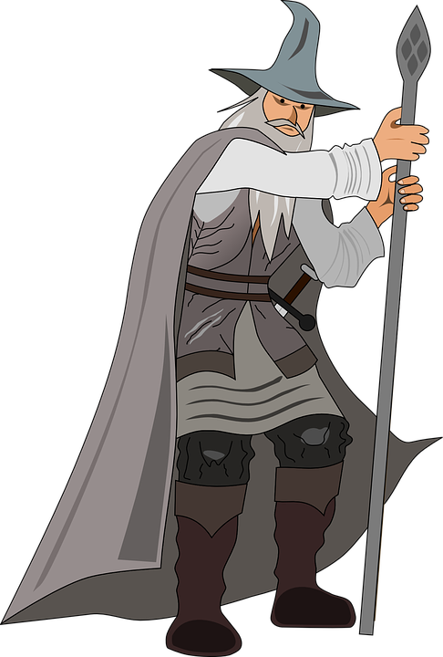
PARA A GENTE PENSAR...
LIGUE A FIGURA DO FALSO PROFETA ÀS SUAS CARACTERÍSTICAS:
CHARLATÃES E EXPLORADORES
DEFENDE OS OPRIMIDOS
ABUSAM DA FÉ SIMPLES
AJUDAM POR DINHEIRO
ESCLARECE SOBRE A FÉ DIVINA
APEGAM-SE AOS FENÔMENOS
VISA O BEM COLETIVO
VISA SEUS INTERESSES
POSSUI ELEVADOS
VALORES MORAIS
ACHAM QUE SÃO
MISSIONÁRIOS DIVINOS

